Slide 1
4장 실습 문제
이준헌

Slide 2
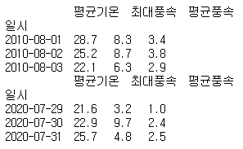
1. 실습 문제
1. 이 장에서 사용한 weather.csv 파일을 판다스를 이용하여 읽고 데이터프레임을 만들어 다음과 같은 일을 처리해 보시오.
1-1. 이 데이터의 앞 3개 행과 마지막 3개 행을 다음처럼 화면에 나타내시오. (힌트: header(), tail() 메소드를 사용하시오).

Slide 3

1. 실습 문제
1-2. 2015년 6월 6일의 울릉도 평균 기온과 풍속 정보를 다음과 같이 확인해 보시오.

Slide 4
1. 실습 문제
1-3. 이 데이터에 기록된 날들 중에서 가장 무더웠던 날의 평균 기온은 얼마였는지 찾아 보시오. (힌트: weather[‘평균기온’].max()를 활용해 보시오).

Slide 5

1. 실습 문제
1-4. 가장 무더웠던 날이 언제이고, 이 날의 평균기온, 평균풍속, 최대풍속을 알아 보시오. (힌트: weather[weather[‘평균기온’] == weather[‘평균기온’].max()]로 데이터 접근하시오).

Slide 6
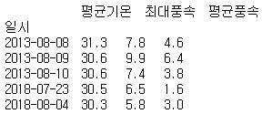
1. 실습 문제
1-5. 울릉도의 평균기온은 30도를 넘는 날들을 찾아, 이날의 기상 데이터를 나열해 보시오.

Slide 7
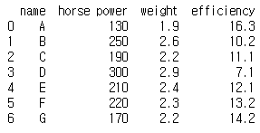
1. 실습 문제
2. 다음은 P 자동차 회사의 차종별 마력, 총중량, 그리고 연비를 나타낸 표이다.
 | A | B | C | D | E | F | G
마력 | 130 | 250 | 190 | 300 | 210 | 220 | 170
총중량 | 1900 | 2600 | 2200 | 2900 | 2400 | 2300 | 2200
연비 | 16.3 | 10.2 | 11.1 | 7.1 | 12.1 | 13.2 | 14.2
이 표를 판다스 데이터프레임으로 만들려면 다음과 같은 딕셔너리 구조를 이용하여 생성하면 된다.
df = pd.DataFrame({
'name' : ['A', 'B', 'C', 'D', 'E', 'F', 'G'],
'horse power' : [130, 250, 190, 300, 210, 220, 170],
'weight' : [1.9, 2.6, 2.2, 2.9, 2.4, 2.3, 2.2],
'efficiency': [16.3, 10.2, 11.1, 7.1, 12.1, 13.2, 14.2] })
print(df)

Slide 8

1. 실습 문제
2-1. 이 데이터프레임의 name 열을 인덱스로 사용하고 싶다. set_index(‘name’)을 데이터프레임에 적용하여 다음과 같은 결과가 나오게 만들어 보시오.

Slide 9

1. 실습 문제
2-2. 가장 높은 마력을 가진 차종을 찾아, 다음처럼 중량과 연비를 확인해 보시오.

Slide 10

1. 실습 문제
2-3. 마력과 연비를 곱한 값이 가장 큰 차종을 다음과 같이 찾아 보시오.

Slide 11
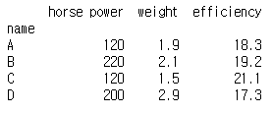
1. 실습 문제
3. 다음은 Q 자동차 회사의 차종별 마력, 총중량, 그리고 연비를 나타낸 표이다.
 | A | B | C | D
마력 | 120 | 220 | 120 | 200
총중량 | 1900 | 2100 | 1500 | 2900
연비 | 18.3 | 19.2 | 21.1 | 17.3
3-1. 이 표를 판다스 데이터프레임으로 만들어 출력해 보시오.

Slide 12
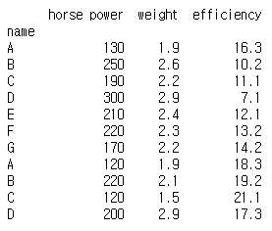
1. 실습 문제
3-2. Q 사의 데이터와 P 사의 데이터를 합쳐 다음과 같은 하나의 데이터프레임을 만드시오.

Slide 13
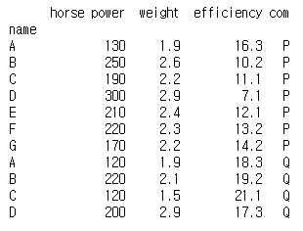
1. 실습 문제
3-3. 각 차량의 제조사를 알 수 있게 다음과 같이 데이터프레임을 다시 만들어 보시오.

Slide 14

1. 실습 문제
3-4. 각 회사에서 생산하는 차량들의 (마력 X 연비)의 평균값을 구해 회사별로 출력하시오.

